Slide 1
Administração e Segurança em Redes de Computadores
Curso Técnico em Informática
Prof. Vinícius Alves Hax

Slide 2
Na aula de hoje
Estatísticas de servidor web
Escolhendo uma distribuição
Instalação do Apache no Linux

Slide 3
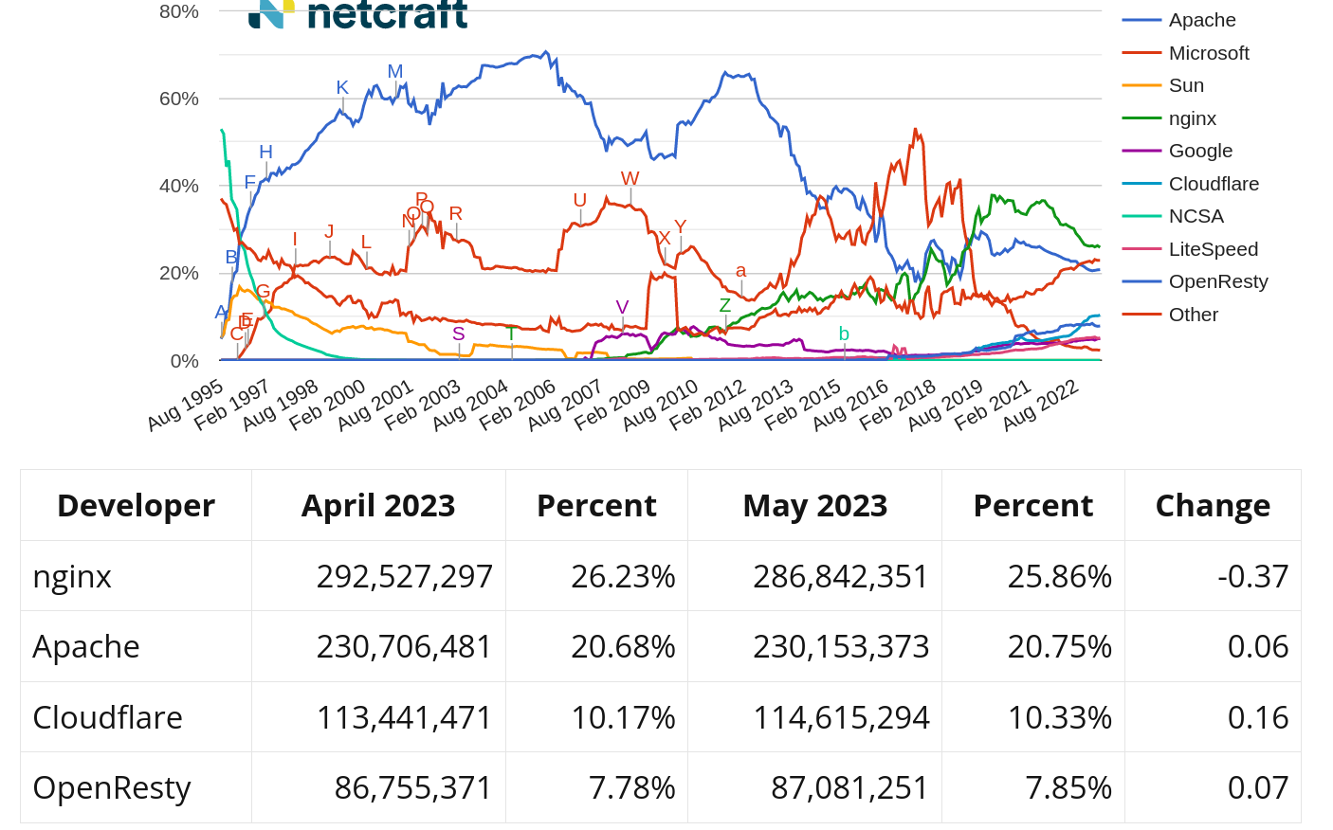

Slide 4
Distribuições Linux

Slide 5
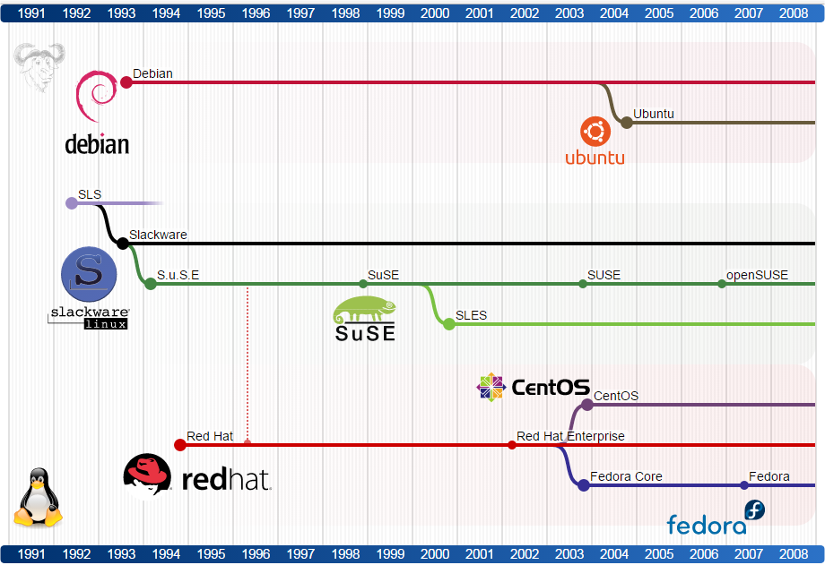
Principais distribuições

Slide 6
Qual escolher (para servidor?)
Na dúvida Ubuntu Server
  Bastante utilizada (bastante documentação)
  Em caso de emergência pode usar suporte pago
  Você pode testar o desktop também
Qual versão? LTS (Long Term Support)

Slide 7
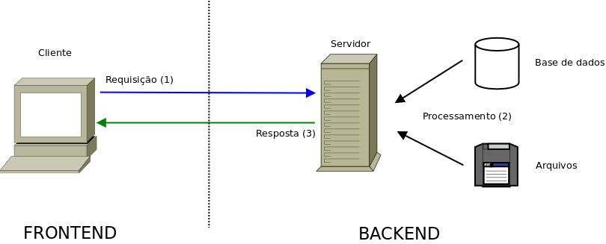
Arquitetura de um servidor web
1) Cliente (browser) envia pedido para um servidor
2) Servidor (ex: Apache) recebe pedido e monta a página usando arquivos e base de dados
3) Servidor envia os arquivos da página (HTML, CSS, Javascript, imagens, etc) já prontos de volta para o cliente
4) Browser recebe a página e, se necessário, executa código Javascript daquela página

Slide 8

sudo
Sudo: Executa comandos como se fosse o super-usuário (se tiver permissão)

Slide 9
Instalação Apache + PHP
$ sudo apt update
  Atualiza o sistema
$ sudo apt install apache2
  Instala o Apache
$ sudo apt install php
  Instala o PHP
$ sudo a2enmod php
  Habilita o módulo do PHP
$ sudo systemctl restart apache2
  Reinicia o Apache

Slide 10
Pastas importantes
/etc/apache2 (Configuração geral)
  Módulos
  /etc/apache2/mods-available
  /etc/apache2/mods-enabled
  Configuração dos sites
  /etc/apache2/sites-available
  /etc/apache2/sites-enabled
/var/www/html (Arquivos dos sites)
  (/var/www em instalações antigas)

Slide 11
Referências
May 2023 Web Server Survey
https://www.netcraft.com/blog/may-2023-web-server-survey/
Principais distribuições Linux https://cognitivewaves.wordpress.com/linux-distributions/
How to Install Apache, MySQL, and PHP (LAMP) Stack on Ubuntu 20.04 LTS
https://docs.vultr.com/install-linux-apache-mysql-and-php-lamp-on-ubuntu-20-04-lts

